Slide 1
CURSO DE ANÁLISE TÉCNICA BLUE CHIP INVEST

Slide 2
SUMÁRIO
INTRODUÇÃO
TEORIA DE DOW
SUPORTE E RESISTÊNCIA
INDICADORES E OSCILADORES
CANDLES
FIBONACCI
ONDAS DE ELLIOT

Slide 3
INTRODUÇÃO
A análise gráfica é o estudo do movimento das ações a partir da utilização de gráficos com o objetivo de prever as tendências futuras dos preços.
Para isso podem ser utilizados suportes e resistências, figuras formadas pelos preços, padrões de candle, indicadores, ondas de Elliot e etc...
As principais premissas da análise gráfica são:
O movimento das ações desconta tudo
O preço se move em tendências
A história se repete

Slide 4
INTRODUÇÃO
O MOVIMENTO DAS AÇÕES DESCONTA TUDO:
O grafista acredita que as notícias sobre o mercado global ou específico de uma empresa, dados macro-econômicos, fusões, pedidos de concordata ou quaisquer outros fatores que possam afetar o mercado ou determinada empresa específica, estarão embutidos no preço da ação.
O PREÇO SE MOVE EM TENDÊNCIAS:
Os grafistas acreditam que as ações seguem determinadas tendências, que podem ser de alta, baixa ou até mesmo lateral. Sendo assim, quando for identificado uma tendência de alta, pode entrar comprando ou, se tiver em tendência de baixa, deve operar vendido.
A HISTÓRIA SE REPETE:
Os investidores que aplicam na bolsa de valores apresentam determinados comportamentos como euforia, ganância, medo, depressão, entre outros fatores psicológicos que serão refletidos no movimento das ações e formarão padrões clássicos e conhecidos no mercado. Tais padrões podem revelar uma tendência de baixa, lateral ou alta, e parte do pressuposto do passado. Com isso, o grafista acredita que o comportamento se repetirá no futuro.

Slide 5
TEORIA DE DOW
A Teoria de Dow descreve o efeito dos “Insider’s” (grupo de pessoas que sabe o que vai acontecer antes da massa), além de mostrar o comportamento da massa interagindo no mercado.
Charles H. Dow procurava compreender o comportamento dos preços e seus movimentos.
Os detentores das informações privilegiadas conhecidos como “Insider´s” usam-se destas, para formar posições antes que os demais participantes.
Os analistas e profissionais de mercado, conhecidos como “out sider’s” (grupo de pessoas que apesar de estarem atualizados, estão por fora da informação privilegiada e procuram formar suas posições, tão cedo quanto as condições permitam, com certa segurança).
Os “out out sider’s” (grupo de pessoas que só dispõe da informação quando esta é de domínio público, normalmente, os últimos a entrarem no mercado sempre compram em topos (euforia) ou vendem em fundos (Pânico).

Slide 6
TEORIA DE DOW
As Três Fases de Mercados as de altas e baixas Primárias.
Segundo esse teoria o mercado se movimenta em três fases tanto na alta quanto na baixa chamada de “Alta Primária ou Baixa Primária.
Um mercado em alta primária está definido como um avanço contínuo de longo prazo com as condições melhores empresariais de um país ou do mundo, aumentando a especulação e a demanda para ações. Um mercado em baixa primária está definido como um declínio contínuo de longo prazo marcado por condições empresariais em deterioração ou alta de juros e diminuição subseqüente da demanda por ações. Em mercados em alta primária e mercados em baixa primária, haverá movimentos secundários que correm contra a tendência principal.

Slide 7
TEORIA DE DOW
Mercado em alta primária - Fase 1 – Acumulação
A primeira fase de um mercado em alta era mais amplamente indistinguível da última reação de um mercado em baixa. Um pessimismo excessivo indica o término do mercado em baixa. É um período que os out out sides vendem suas posições, as notícias são as piores e junto vem os relatórios de grandes bancos e a televisão fala... A bolsa caiu novamente, especialistas recomendam cautela ao investir no mercado de ações eles recomendam compra de dólar e aplicação em fundos de renda fixa. Porém, é nesta fase que o dinheiro inteligente ou esperto começa a entrar no mercado de ações. Esta é a fase do mercado quando os insider’s sabem que os preços chegaram ao fundo do poço. Nessa fase as ações estão baratas, mas ninguém parece querê-las
Nesta primeira fase de um mercado em alta, ações começam a achar um fundo e timidamente começam a subir. Quando o mercado começa a subir, existe ainda uma descrença muito grande que alta começou. Depois dos primeiros topos os “Ursos” ainda proclamam que o mercado em baixa não terminou. Está é a fase que a análise tem que ser cuidadosa para determinar se é uma reação ou mudança de direção. Se não for um movimento secundário, então os fundos serão ascendentes, o volume fecha e a fase de alta começará

Slide 8
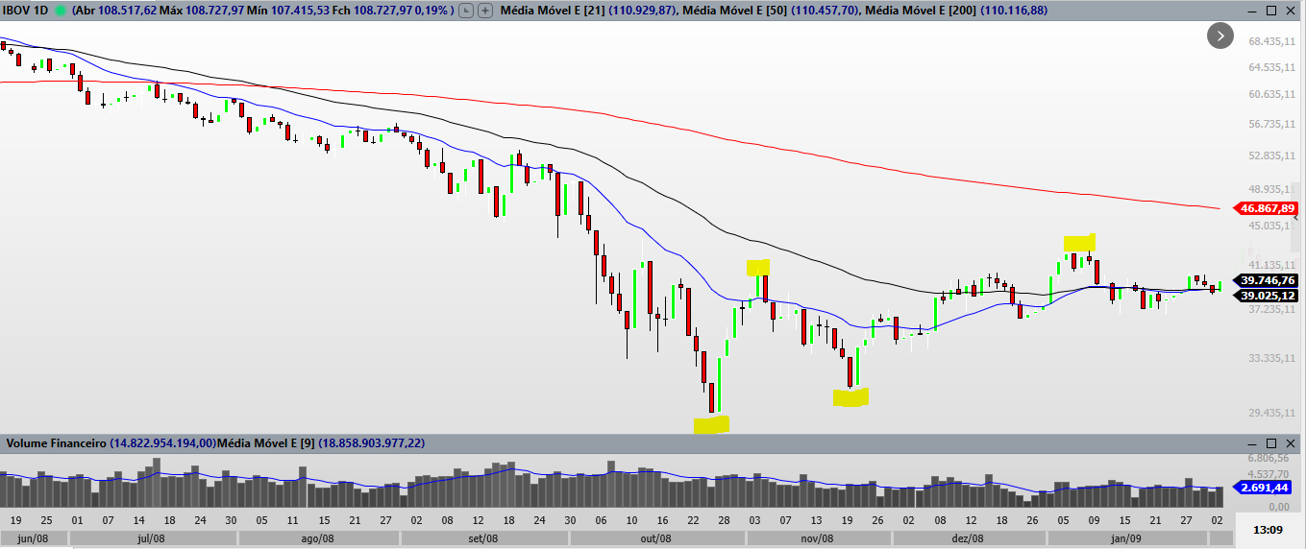
Teoria de DOW
Mercado em alta primária - Fase 1 - Acumulação.
Após um forte movimento de baixa, topos e fundos passam a ser ascendentes, ou seja, se situam em níveis maiores de preço conforme destacado em amarelo.

Slide 9
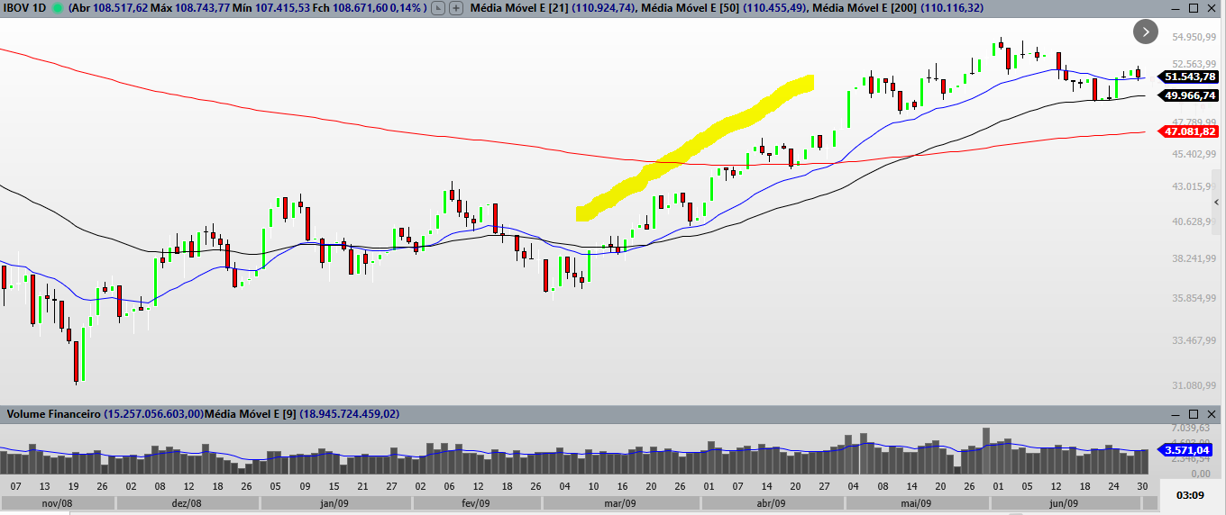
Teoria de DOW
Mercado em alta primária - Fase 2 – Forte Movimenta de Alta.
É caracterizado por um movimento de alta longo e forte, conforme podemos ver na linha traçada em amarela em que há uma alta expressiva. Considerada a fase mais longa do mercado.

Slide 10
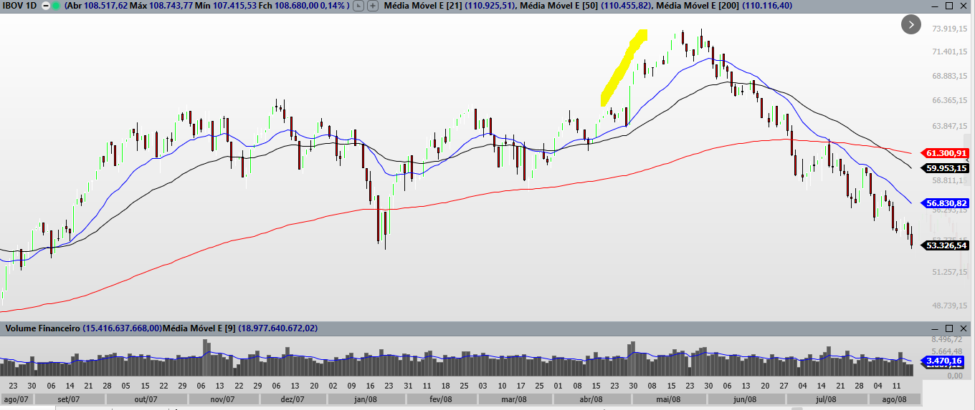
Teoria de DOW
Mercado em alta Primária – Fase 3 Euforia
Essa é a fase que até as ações de terceira e quarta linha e algumas consideradas micos costumam subir. É marcada por especulação excessiva e o aparecimento de pressões inflacionárias. Bolsa tem uma forte alta, conforme podemos ver na marcação amarela.

Slide 11
Teoria de DOW
Mercado em baixa Primária – Fase 1 Distribuição
Da mesma forma que acumulação é o carimbo oficial da primeira fase de um mercado em alta primária, a distribuição marca o começo de um mercado em baixa. Nessa fase o dinheiro inteligente começa a perceber que a atual condição para compra de ações não é totalmente tão boa quanto no passado e com isso começam a vender as ações.
É marcada por um declínio moderado que busca uma reação (movimento secundário) que não ultrapassa o topo do mercado.
Após não ultrapassar o topo do mercado, virá um movimento de queda que rompe o fundo anterior começando assim a formar topos e fundos descendentes.

Slide 12
TEORIA DE DOW
MERCADO EM BAIXA PRIMÁRIA – FASE 1 DISTRIBUIÇÃO
Como percebemos no gráfico abaixo, o Ibovespa atinge um topo que é seguido por um topo e fundo descendente.

Slide 13
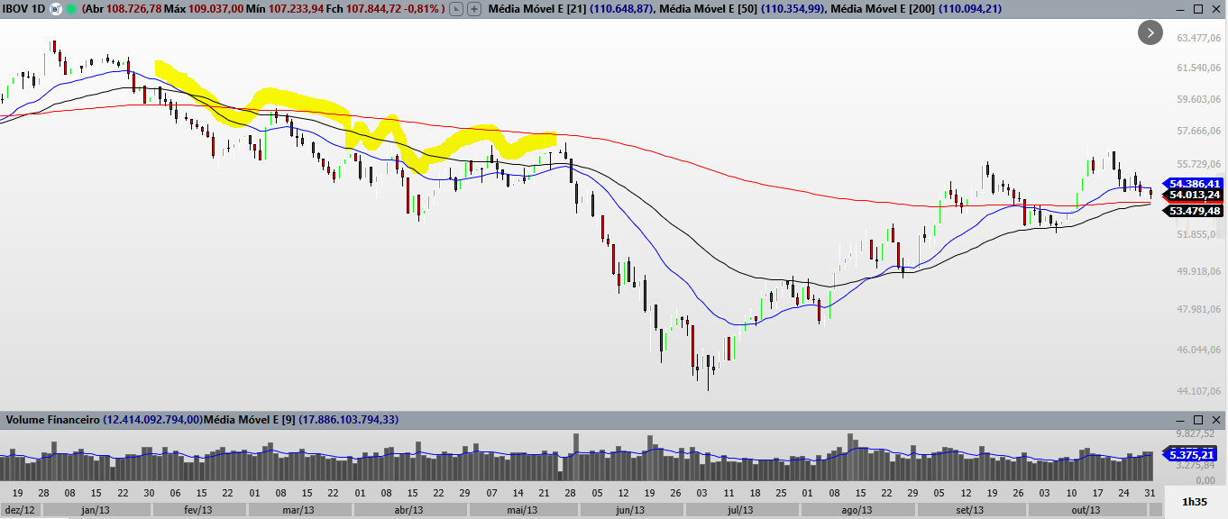
TEORIA DE DOW
MERCADO EM BAIXA PRIMÁRIA – FASE 2 – FORTE MOVIMENTO
Essa fase acontece após um rompimento e a queda à forte. Geralmente acontece com alguma notícia negativa, como quebra de alguma companhia renomada, alta das taxas de juros de forma inesperada etc.... É caracterizado pela formação de topos e fundos descendentes.
Conforme figura abaixo pela cor amarela percebe-se que o Ibovespa passou a formar topos e fundos descendentes.

Slide 14
TEORIA DE DOW
MERCADO EM BAIXA PRIMÁRIA – FASE 3 – DESESPERO
Na fase final de um mercado em baixa, toda a esperança está perdida e somente um louco investiria em ações. Estimações de lucros das companhias são baixas, e as vendas continuam como se os participantes buscassem vender sem saber o porquê . As notícias são péssimas , a perspectiva econômica é um verdadeiro deserto e não existe um comprador. O mercado segue se recusando a comprar até que todas as notícias ruins cessem. Terminado esse movimento, começava uma nova fase de alta primária do mercado.

Slide 15
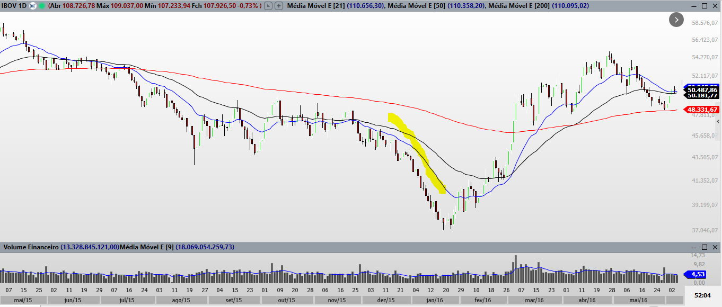
TEORIA DE DOW
MERCADO EM BAIXA PRIMÁRIA – FASE 3 – DESESPERO
Conforme mostrado no gráfico abaixo, o Ibovespa teve uma queda acentuada o que é típico dessa fase.

Slide 16
SUPORTE E RESISTÊNCIA
Numa tendência seja de alta ou de baixa há obstáculos que por um momento impedem a sua continuidade o que provoca movimentos curtos contrários para posteriormente ganhar força para seguir com seu movimento ou pode em algumas vezes significar o término da referida tendência.
Esses obstáculos podem ser caracterizados por um suporte ou resistência.
Suporte nada mais é que o local onde a força compradora se iguala ou supera a força vendedora. Com isso, o movimento de queda tende a parar e, podendo em algumas ocasiões, ocorrer uma reversão de tendência, ou seja, inicia uma alta.
O suporte geralmente é caracterizado por dois ou mais toques.
Quanto mais toques tiver mais forte é o suporte.
Uma vez quebrado o suporte vira resistência.
Outra característica do suporte é que muitas vezes ocorre um aumento considerável de volume (acima da média)

Slide 17
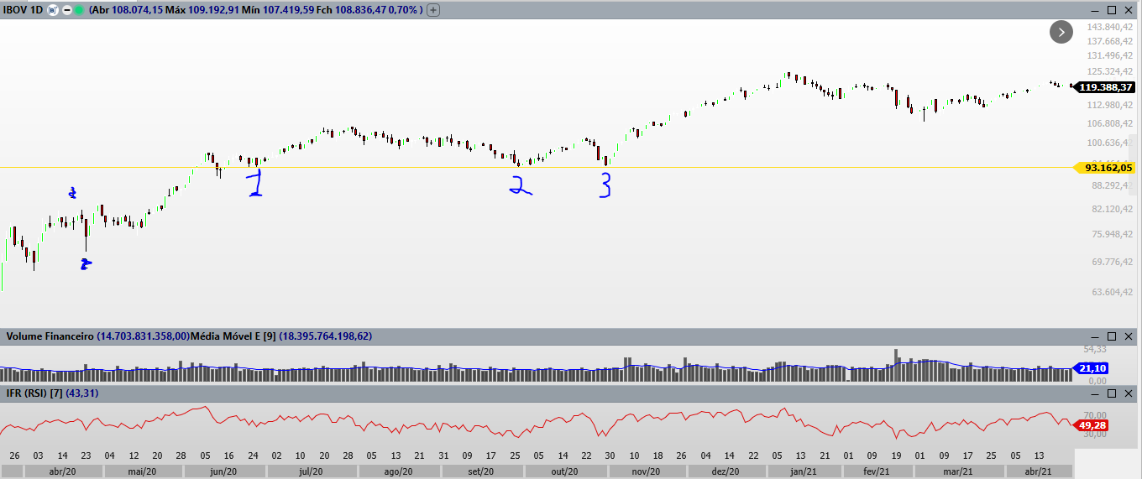
SUPORTE E RESISTÊNCIA
Exemplo de suporte (1):
A linha em amarelo ajuda na identificação do suporte que mostra o Ibovespa em meio a uma tendência de alta na qual passa por uma correção de curto prazo que é seguida pelo comportamento altista após respeita os pontos 1, 2 e 3 (todos destacado em azul) que se situam no mesmo nível de preço.

Slide 18
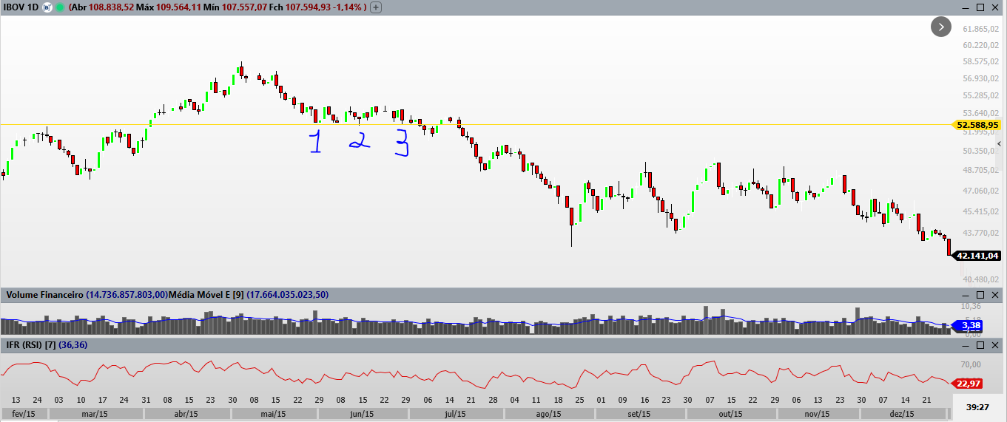
SUPORTE E RESISTÊNCIA
Exemplo de suporte (2):
A linha em amarelo ajuda na identificação do suporte que mostra o Ibovespa em meio a uma tendência de baixa na qual passa por uma reação de curto prazo que é seguida pelo comportamento baixista após respeita os pontos 1, 2 e 3 (todos destacado em azul) que se situam no mesmo nível de preço.

Slide 19
SUPORTE E RESISTÊNCIA
Resistência é o local onde a força vendedora se iguala ou supera a força compradora. Com isso o movimento de alta tende a parar e em muitas vezes, ocorre uma reversão de tendência, ou seja, começa uma queda. Logo a resistência é o contrário do suporte.
A resistência geralmente é caracterizado por dois ou mais toques.
Quanto mais toques tiver mais forte é a resistência.
Uma vez quebrado a resistência vira suporte.
Outra característica da resistência é que muitas vezes ocorre um aumento considerável de volume (acima da média)

Slide 20
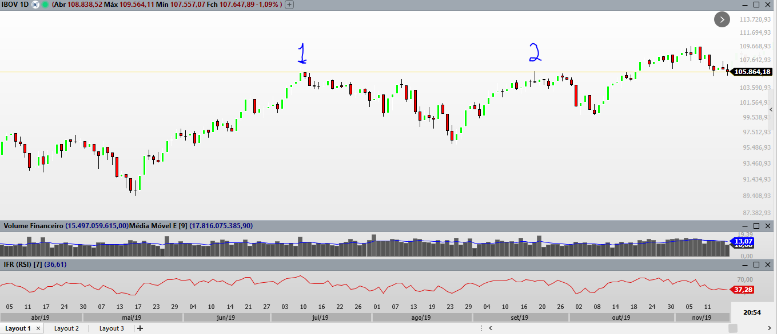
SUPORTE E RESISTÊNCIA
Exemplo de resistência (1):
A linha em amarelo ajuda na identificação da resistência que mostra o Ibovespa em meio a uma tendência de alta na qual passa por uma correção de curto prazo após tocar nos pontos 1 e 2 (resistência) que é seguida pelo comportamento altista após conseguir rompe-lá.

Slide 21
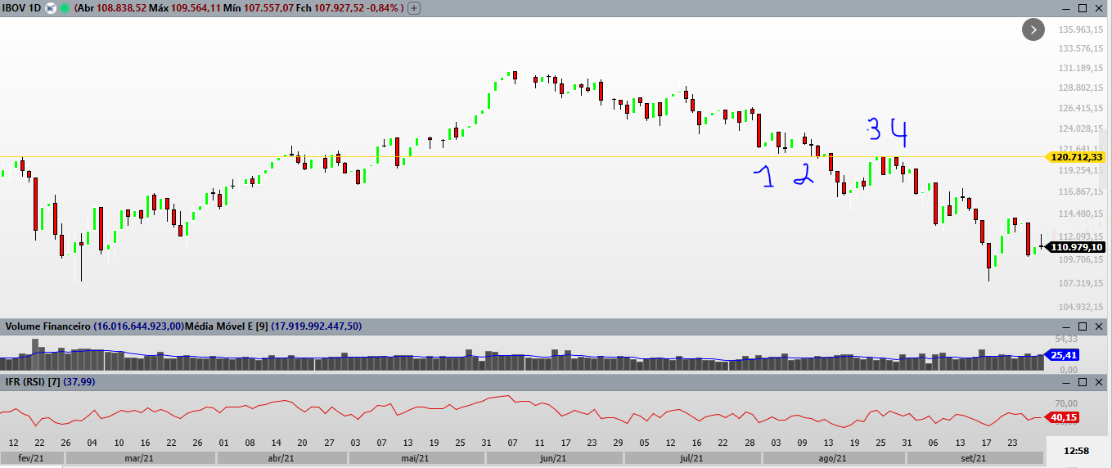
SUPORTE E RESISTÊNCIA
Exemplo de resistência (1):
A linha em amarelo ajuda na identificação da resistência que mostra o Ibovespa em meio a uma tendência de baixa na qual passa por uma reação de curto prazo e após tocar os pontos 3 e 4 (resistência) é seguida pelo comportamento baixista. Repare que os pontos 1 e 2 caracteriza a referida linha como suporte que após ser perdida vira resistência reforçada pelos pontos 3 e 4 já mencionados.

Slide 22
INDICADORES E OSCILADORES
MÉDIA MÓVEL:
A média móvel é um indicador que visa mostrar sinais de compra e venda. O sinal de compra acontece quando o preço cruza a média móvel de baixo para cima e o sinal de venda é o contrário, ou seja, o preço cruza a média móvel de cima para baixo.
Esse indicador é muito utilizado graças a sua facilidade e por auxiliar o investidor a obter um grande número de acertos desde que operado de forma correta.
Os principais tipos de médias móveis utilizados são: simples, ponderada e exponencial.
Particularmente, uso a média móvel exponencial pelo fato de considerar pesos diferentes para cada dia de negociação, ou seja, os preços mais recentes tem pesos maiores que os preços mais antigos, o que acredito fazer mais sentido devido ao psicológico do trader de ser mais influenciado por notícias cada vez mais recentes.

Slide 23
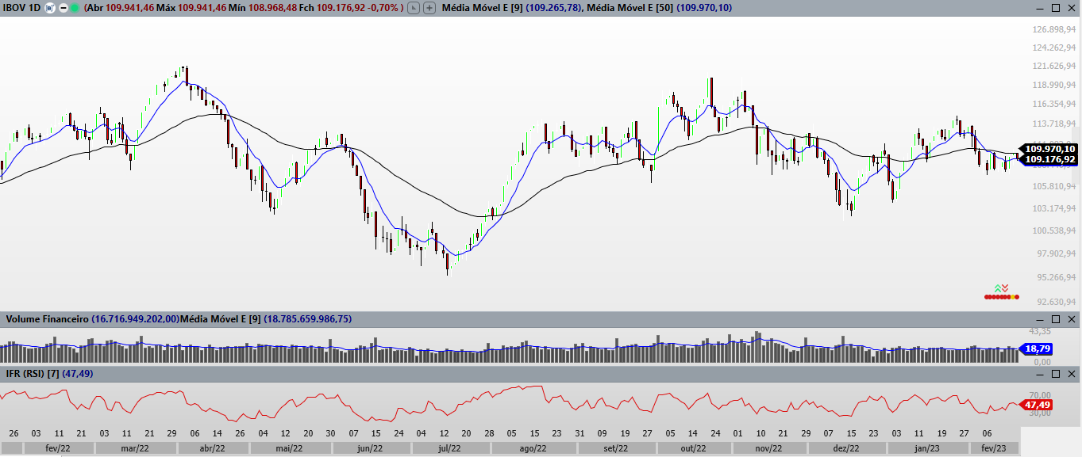
INDICADORES E OSCILADORES
MÉDIA MÓVEL:
Na média móvel seja ela simples, ponderada ou exponencial quanto menor o número de períodos maior a quantidade de cruzamentos para cima e para baixo.
Tal fato pode ser constatado abaixo no gráfico do Ibovespa na qual temos duas médias móveis exponenciais uma de 9 dias representado pela cor azul e outra de 50 dias representado pela cor preta.

Slide 24
INDICADORES E OSCILADORES
MÉDIA MÓVEL:
Logo médias móveis de maiores períodos normalmente são utilizados para tendências maiores ou para ativos mais voláteis.
Para muitos traders a tendência de alta é confirmada quando o preço da ação está acima de 2% da linha da média móvel e vice versa para a tendência de baixa.
Particularmente utilizo três médias móveis exponenciais que são:
9 períodos (dias)
50 períodos (dias)
200 períodos (dias)

Slide 25
INDICADORES E OSCILADORES
MÉDIA MÓVEL:
Logo, não existe um número certo de períodos a serem utilizados, já que isso varia conforme a relação risco x retorno de cada trader.
No geral, quando a média móvel de menor período cruza de baixo para cima a média móvel de maior período, o ativo entra em tendência de alta e quando a de maior período cruza de cima para baixo a de menor período o ativo entra em tendência de baixa.
Ainda para a tendência de alta é necessário pelo duas médias móveis apontarem para cima (9 e 50 períodos) e vice versa para tendência de baixa
Logo as premissas que adoto são:
Rompimento da média móvel de 9 períodos (tendência de alta de curto prazo)
Rompimento da média móvel de 9 e 50 períodos com a menor cruzando de baixo para cima a maior (tendência de alta de médio prazo)
Rompimento da média móvel de 200 períodos (tendência de alta de longo prazo)

Slide 26
INDICADORES E OSCILADORES
MACD (MOVING AVERAGE CONVERGENCE – DIVERGENCE):
Para calcular o MACD você deve subtrair a média móvel de 26 períodos pela de 12 períodos e então obterá um valor que tende a ficar oscilando entre a linha horizontal que indica o resultado.
O MACD será maior que zero quando a média móvel de 12 períodos for maior que a média móvel de 26 períodos.
Por outro lado o MACD será menor que zero quando a média de 12 períodos for menor que a de 26 períodos.
A decisão de compra das ações a partir do MACD deve ser aplicada quando o valor passa de negativo para positivo e a decisão de venda será aplicada quando cruzar de positivo para negativo.
No MACD você também pode utilizar a linha de sinal com 9 períodos. Deste modo o sinal de compra surge quando o MACD cruza a linha de sinalização de baixo para cima. Na venda é o contrário, ou seja, o MACD cruza a linha de sinalização de cima para baixo.

Slide 27
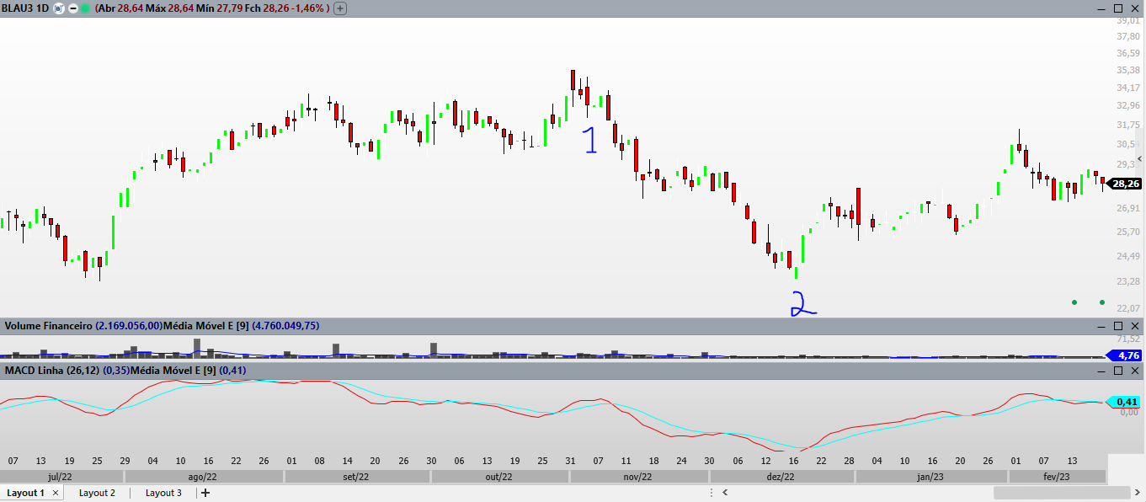
INDICADORES E OSCILADORES
MACD (MOVING AVERAGE CONVERGENCE – DIVERGENCE):
Abaixo temos um exemplo da aplicação do MACD no gráfico da Blau Farmacêutica (BLAU3), ou seja quando a linha vermelha (MACD) cruza de cima para baixo a linha em azul clara (9 períodos) o ativo costuma apresentar comportamento de queda (Ponto 1) e vice-versa (Ponto 2).

Slide 28
INDICADORES E OSCILADORES
IFR (ÍNDICE DE FORÇA RELATIVA):
O IFR mede a força entre os compradores e vendedores de determinado ativo em um período específico de tempo, ou seja, possibilita observar o enfraquecimento de uma tendência e uma possível reversão.
Para as ondas de elliot aplicaremos o período de 7 dias.
O gráfico do IFR é composto por uma linha que representa os movimentos do preço da ação, esta linha possui um valor que varia entre 0 e 100 pontos. No entanto, na maioria dos períodos, os valores oscilam entre 20 e 80 pontos.
Quando o oscilador estiver entre 20 e 30 pontos, ou abaixo disso, significa que o ativo está sobre vendido, ou seja, a pressão de venda foi grande e os vendedores estão perdendo a força em relação aos compradores, podendo ocorrer uma reversão de tendência. Agora, quando o oscilador estiver entre 70 e 80 pontos, ou acima disso, significa que o ativo está sobre comprado, portanto a pressão de compra pode estar chegando ao fim. Sendo assim a ação pode apresentar uma correção do movimento, nessa situação a venda poderia ser realizada. Evite sempre comprar quando o IFR estiver acima de 80 pontos, já que o risco é muito grande.

Slide 29
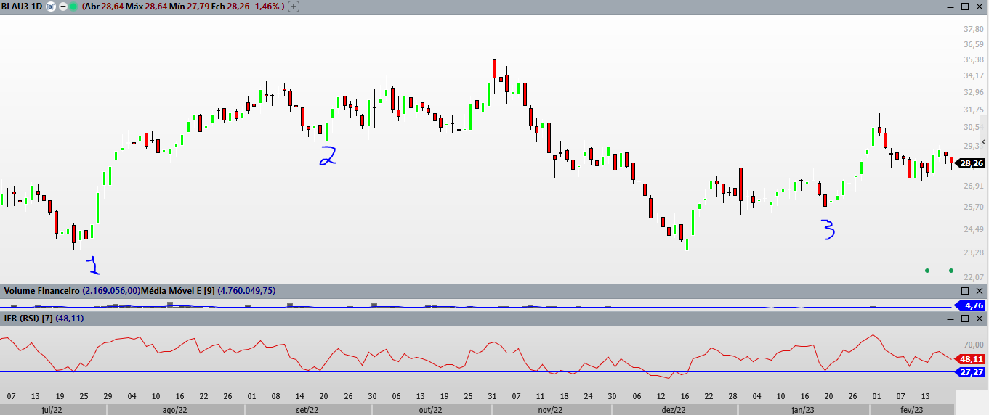
INDICADORES E OSCILADORES
IFR (ÍNDICE DE FORÇA RELATIVA):
É importante analisar ainda o comportamento histórico de cada ativo para saber onde ocorreram as reversões de tendências.
Por exemplo, a ação BLAU3 tende a subir quando o IFR estiver em 27,27 pontos, logo a compra não deve ser em 20 ou 30 pontos, e sim em 27,27.

Slide 30
INDICADORES E OSCILADORES
CONSIDERAÇÕES FINAIS:
O ideal é usar o indicador Média Móvel para acompanhar tendências ou seja movimentos mais longos (meses) enquanto osciladores como MACD e IFR usa-se para movimentos mais de curto prazo (dias)
No caso das ondas de elliot, os osciladores usados são IFR (7 dias), MACD e PriceOscilattor (5,17) sendo este não abordado neste tópico, pois o objetivo é somente dar uma visão resumida de alguns dos indicadores e osciladores usados pelos traders e investidores.
Ainda sobre as ondas de elliot tais osciladores são usados para identificar as ondas 3 e 5.

Slide 31
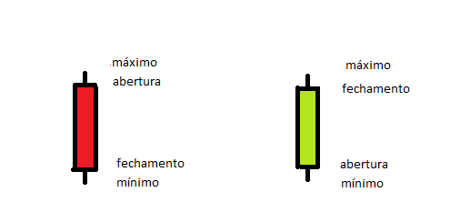
CANDLES
CONCEITO:
As barras de Candles foram criadas para mostrar: A Abertura, o Máximo, o Mínimo, e o Fechamento, com a cor da figura mostrando o movimento, ou a direção.
A diferença entre a abertura e o fechamento forma a caixa que chamamos de Corpo Real do Candle. Um corpo vermelho significa que o fechamento deu-se abaixo do preço de abertura, e um corpo verde, significa que o fechamento foi acima da abertura. Muitas vezes vemos linhas estendidas acima e abaixo do corpo real, o que chamamos de sombras. Estas linhas representam o Máximo e o mínimo que os preços atingiram na formação daquela figura.

Slide 32
CANDLES
SITUAÇÕES:
Em uma resistência, caso o fechamento do candle fica acima dela e com corpo positivo (verde) e grande, e fechamento próximo a máxima é uma sinalização de que tal resistência foi quebrada e com isso novas altas tendem a acontecer.
Por outro lado em um suporte, caso o fechamento do candle fique abaixo dela e com corpo negativo (vermelho) e grande, e fechamento próximo a mínima é uma sinalização de que tal suporte foi perdido e com isso novas quedas tendem a acontecer.
Porém, de nada adianta o candle ter uma amplitude considerável se possuir sombras muito grandes. Por essa razão, para afirmar que o corpo é grande o suficiente, é interessante que seja maior do que a soma das suas sombras.
Lembre-se, portanto, de que um candle de força precisa estar associado ao rompimento de uma resistência ou suporte para ter maior validade.

Slide 33
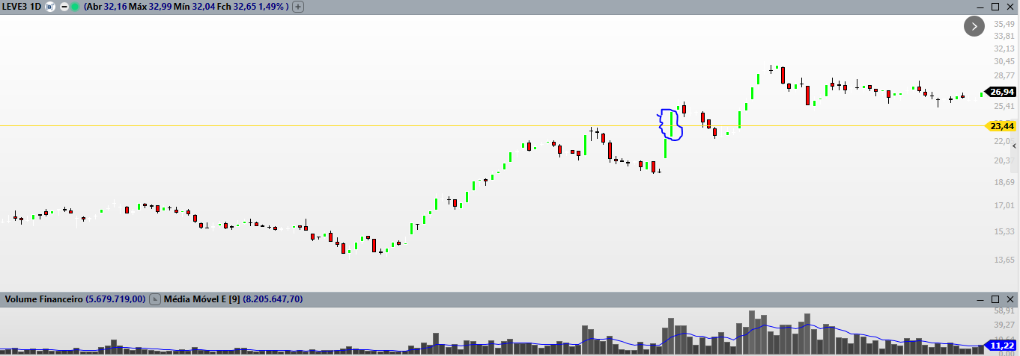
CANDLES
EXEMPLO:
Neste gráfico da ação Metal Leve (LEVE3) temos o exemplo do rompimento de uma resistência (linha amarela) com candle de força positivo (destacado em azul), ou seja, fechamento próximo a máxima e candle com corpo grande o que pode ser constatado pelo movimento mais a direita do ativo.

Slide 34
FIBONACCI
A sequência:
A sequência de Fibonacci é uma sequência numérica em que cada número seguinte é a soma dos dois anteriores, iniciando por 0. Dessa forma,
0 – 1 – 1 – 2 – 3 – 5 – 8 – 13 – 21 – 34 – 55 – 89 – 144 – E assim por diante…
A sequência já havia sido estudada pelos gregos, porém foi o matemático Leonardo Fibonacci, também conhecido como Leonardo Pisano Bigollo, quem trouxe luz sobre esse padrão.
Ao dispor os números da sequência de Fibonacci em quadrados, forma-se um espiral perfeito, que pode ser encontrado em diversos elementos na natureza, como por exemplo o caramujo, a arquitetura, como as pirâmides do Egito, e no corpo humano, como as mãos.

Slide 35
FIBONACCI
A sequência:
A razão entre os números de Fibonacci são os percentuais utilizados na análise de tendência
0 + 1 = 1
1 + 1 = 2 ....1/2 = 0,50 50,0%
1 + 2 = 3 ....2/3 = 0,666 66,6%
2 + 3 = 5 ...3/5 = 0,600 60,0%
3 + 5 = 8 ...5/8 = 0,625 62,5%
5 + 8 = 13 ...8/13 = 0,615 61,5%
8 +13 = 21 ...13/21 = 0,619 61,9%
13 + 21 = 34 ...21/34 = 0,617 61,7%
21 + 34 = 55 ...34/55 = 0,618 61,8%
34 + 55 = 89 ... 55/89 = 0,617 61,7%
55 + 89 = 144 ...89/144 = 0,618% 61,8%
Ao se dividir números pulando um (por exemplo, 21/55), temos um segundo nível de percentual, o número 38,2% (que, somado ao percentual do número de ouro, soma 100%).

Slide 36
FIBONACCI
Percentuais:
Para o trader, os percentuais 38,2% e 61,8% são de extrema importância, já nestes percentuais as linhas de suporte indicam que o preço do papel tende a passar por um período de correção.
Nas ferramentas, outros níveis percentuais costumam aparecer. São eles:
100% – 61,8% – 50% – 38,2% – 23,6% – 0%
Esses percentuais sugerem os níveis de preço que uma ação pode chegar após uma movimentação e retração iniciais.

Slide 37
FIBONACCI
Utilização:
A principal função de usar Fibonacci na análise gráfica é identificar zonas de alerta. Os pontos de alerta informam ao trader sobre possíveis reversões, suportes ou resistências.
Ao observar uma alta ou uma queda muito brusca, uma correção (retração) é esperada. Aí, usa-se a análise Fibonacci para tentar identificar os possíveis patamares que essa correção chegará.
Contudo, é importante frisar, que estes pontos de atenção não servem para uma tomada de decisão, pois eles sugerem oportunidades, que deverá ser confirmada através de outras ferramentas e indicadores de análise.
Logo, de nada adiantaria se um determinado ativo recuar até a retração de 61,8% de Fibonacci se no meio do caminho tivesse perdido um suporte anterior, passado para baixo da sua média móvel, perdido sua linha de tendência, etc..., pois todos esses eventos seriam demonstrações de fragilidade, ausência de demanda e, consequentemente, incapacidade de os preços se manterem acima de zonas anteriores de sustentação. A mesma situação aplicar as tendências de baixa e suas respectivas zonas de resistência

Slide 38
FIBONACCI
Utilização:
Por meio das ferramentas de fibonacci evitamos entradas em ativos que estejam em pleno processo corretivo ou naqueles que não corrigiram o movimento anterior de maneira adequada.
Assim, espera-se que, ao iniciar um movimento de contração frente à trajetória anterior, os preços possam alcançar pelo menos a retração de 38,2% de Fibonnaci, mas nunca passar da retração de 61,8%.
Para utilizar as retrações de Fibonacci, a primeira coisa que invariavelmente precisamos fazer é determinar a amplitude do movimento anterior, seja ele de alta ou de baixa, com o qual as correções vondouras relacionar-se-ão. A amplitude que define o tamanho do impulso produzido será sempre a distância entre o último fundo e o último topo formados.
Ao utilizar essa ferramenta durante os movimentos de alta, por exemplo, é preciso selecionar o último topo e arrastar as retrações até o fundo a partir do qual esse percurso se desenvolveu.
Já nos casos dos movimentos de baixa, é preciso fazer o oposto, ou seja, selecionar o último fundo formado e arrastar as retrações até o topo a partir do qual esse impulso nasceu. Nesse caso, as retrações de fibonacci indicarão os níveis que os preços poderão alcançar durante um repique sem que a tendência principal seja afetada

Slide 39
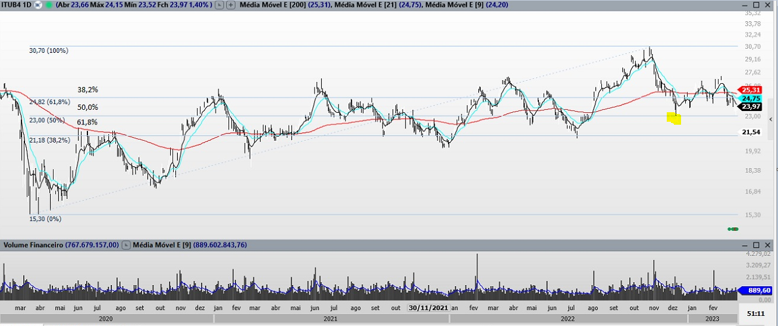
FIBONACCI
Exemplos (Correção Fibonacci):
Gráfico do Itaú (ITUB4) que foi respeitado a correção de 50% do movimento de alta da ação (destacado em amarelo)

Slide 40
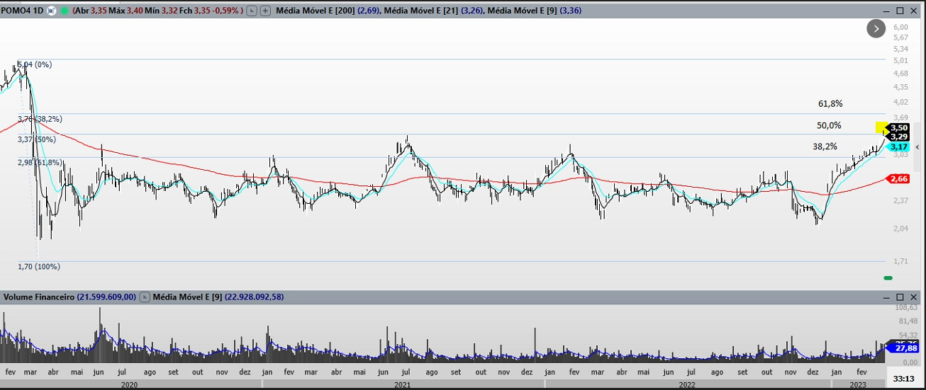
FIBONACCI
Exemplos (Retração Fibonacci):
Gráfico da Marcopolo (POMO4) que foi respeitado a retração de 50% do movimento de baixa da ação.

Slide 41
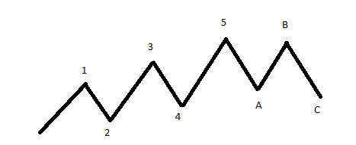
ONDAS DE ELLIOT
Conceito:
Entre 1930 a 1940 Ralph Nelson Elliott percebeu que o mercado apresentava ciclos e se movimentava em ondas. Através delas, os players conseguiriam antecipar os movimentos do mercado.
Diante disso, a Teoria das Ondas de Elliot é uma técnica usada pelos grafistas que ajuda a prever os grandes ciclos do mercado financeiro (exemplo: Ibovespa) e seus ativos relacionados (ações).
A partir dessa teoria, Elliott criou 8 ondas para descrever a tendência do mercado, sendo que o movimento principal tem 5 ondas e depois surgem 3 ondas de correções. Ver figura abaixo:

Slide 42
ONDAS DE ELLIOT
Conceito:
Pela figura (no slide anterior) observa-se que: - As ondas 1,2,3,4 e 5 fazem parte do movimento principal (ciclo de alta) sendo que a ondas 1,3 e 5 representam a alta, e as ondas 2 e 4 representam a correção. As ondas A,B e C fazem parte do movimento principal de queda (ciclo de queda) com A e C representado a queda e B representando a reação
As ondas de Elliot podem adotar diversos formatos, mas todas partindo do pressuposto de que obedecem a sequência citada anteriormente
Para que possamos prever o início e o término de um ciclo seja de alta ou baixa, baseado na Teoria de Elliot, precisamos conhecer e saber fazer o uso de uma ferramenta primordial que é conhecida como Fibonacci na qual já fora explicada em slides anteriores.
Na Teoria das Ondas de Elliot os principais valores usados na projeção de Fibonacci são 161,8% e 261,8%., em que ficará evidenciado nos próximos capítulos.
Porém, antes de explicarmos como funciona a teoria das ondas de elliot na prática através da ferramenta de Fibonacci vamos para alguns conceitos básicos desta teoria.

Slide 43
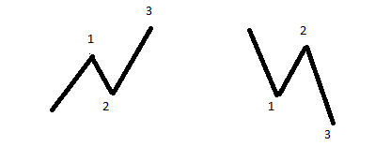
ONDAS DE ELLIOT
ZIGUE – ZAGUE
O Zigue-Zague é composto de três movimentos conforme podemos ver abaixo.
De acordo com a teoria das Ondas de Elliot, o zigue zague é caracterizado quando a segunda pernada não ultrapassa o fundo da primeira pernada, e a terceira pernada ultrapassa o topo da primeira que no caso também é o início da segunda pernada.

Slide 44
ONDAS DE ELLIOT
ZIGUE – ZAGUE
Há casos em que um zigue-zague posterior pode anular seu antecessor, ou seja nas situações em que há o rompimento do fundo deste antecessor, o que configuraria assim a formação de somente 1 zigue-zague com o posterior anulando seu antecessor. Neste caso, ao violar o fundo anterior, a referência passa a ser um fundo depois desse.
Obs: No zigue-zague descendente a regra é a mesma do ascendente discutido acima, mas de forma inversa, ou seja o topo tem que estar abaixo ou no mesmo nível do topo anterior (Primeiro requisito) e o preço tem que romper o fundo anterior (segundo requisito).

Slide 45
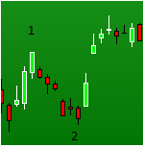
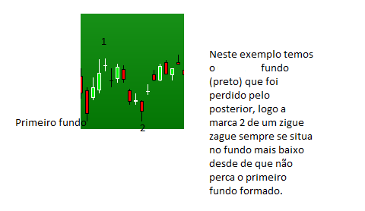
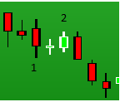
ONDAS DE ELLIOT
EXEMPLOS DE ZIGUE – ZAGUE NA PRÁTICA

Slide 46
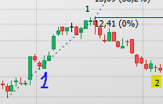
ONDAS DE ELLIOT
EXEMPLOS DE ZIGUE – ZAGUE NA PRÁTICA
Voltando ao exemplo de anulação dos zigue zagues neste exemplo temos na realidade somente 1 zigue zague pois o fundo marcado pelo número 2 anulou todos os outros zigue zagues que até então tinha sido formados inclusive o fundo daquele marcado pelo número 1 por estar mais abaixo deste.

Slide 47
ONDAS DE ELLIOT
Característica onda 1
É considerada a onda motriz de todo movimento, sendo o primeiro zigue zague formado
É referencia para medir o final da onda 5, ou seja, o posicionamento do Fibonacci de expansão deve estar de acordo com a altura da onda 1 sempre usando os valores de 161% e 261%, logo seu término haverá uma reação inversa que será a onda 2
Quanto maior for a altura da onda 1, maiores serão as projeções de Fibonacci ou seja, mais alto será a identificação da onda 5
A Onda 1 pode se localizar o no primeiro, segundo, terceiro ou quarto zigue zague, sendo que na maioria das vezes se localizará no primeiro zigue zague

Slide 48
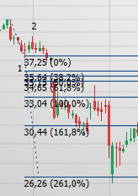
ONDAS DE ELLIOT
Exemplo onda 1 (Metal Leve – LEVE3)
Conforme exemplo acima corrigiu até a região dos 161% a 261%.

Slide 49
ONDAS DE ELLIOT
Exemplo onda 1 (Metal Leve – LEVE3)
Conforme exemplo acima corrigiu até a região dos 161% a 261%.
Neste exemplo a onda 1 se deu no primeiro zigue zague, mas poderia ter sido no segundo, terceiro ou quarto zigue zague

Slide 50
ONDAS DE ELLIOT
Exemplo onda 2 (Metal Leve – LEVE3)
A onda 2 reagirá inversamente ao movimento da onda 1 no máximo até o limite do início desta
Exemplo de onda 2 que poderia reagir até o começo a onda 1 ou seja, onde começa a ser traçado a linha de fibonacci

Slide 51
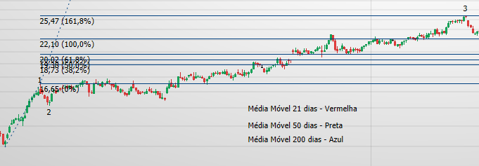
ONDAS DE ELLIOT
Características Onda 3
A onda 3 começará onde termina a onda 2
Sendo a onda 3 uma de ação, logo o termino dela haverá uma de reação inversa que será a onda 4
A onda 3 mais provável é aquela que chegue próximo a região de 1,61 de fibonacci (161%) podendo em algumas ocasiões invadir a região da onda 5;
Exemplo de onda 3:

Slide 52
ONDAS DE ELLIOT
Características Onda 3
Vale frisar que na onda 3 um dos seguintes indicadores/osciladores:
- IFR de 7 dias
- MACD (26,12)
- PriceOscillator (5,17)
Atingem um nível mais alto que o da onda 5 se o ativo tiver em uma tendência de alta ou mais baixo se tiver numa tendência de baixa.

Slide 53
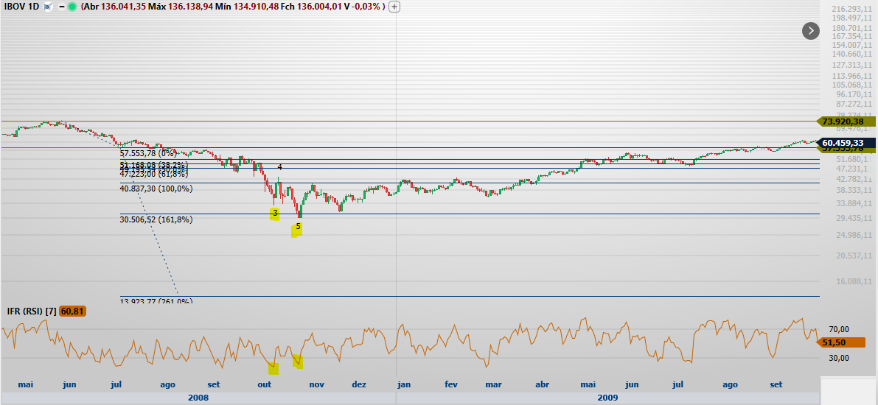
ONDAS DE ELLIOT
Características Onda 3
Neste exemplo do Ibovespa em 2008 o IFR de 7 dias atingiu 17,93 na onda 3 enquanto na onda 5 atingiu o nível de 21,89

Slide 54
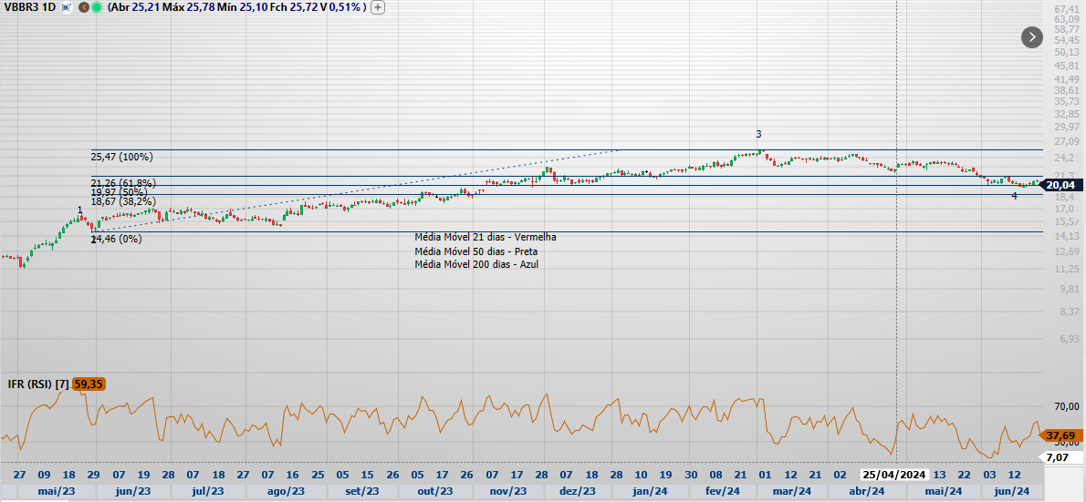
ONDAS DE ELLIOT
Características Onda 4
A onda 4 reagirá inversamente a onda 3 no máximo até o limite do início desta onda 3.
Como forma de prever até onde pode ir a onda 4 faz-se o uso da ferramenta de Fibonacci de retração no caso do ciclo de alta em que a região mais provável para o seu término é entre 0,50 (50%) a 0,618 (61,8%)
Exemplo de Onda 4 (Vibra – VBBR3)

Slide 55
ONDAS DE ELLIOT
Características Onda 4
No exemplo anterior da Vibra (VBBR3) ficou nítido que a onda 4 corrigiu até 50% do Fibonacci da altura da onda 3.
Porém sua correção pode atingir até 100% do movimento da onda 3, ou seja, onde o termina o movimento da onda 2

Slide 56
ONDAS DE ELLIOT
Características Onda 5
A onda 5 começará onde termina a onda 4
A onda 5 geralmente passa o vértice da onda 3 , porém em alguns casos pode ficar no mesmo nível
A onda 5 fica entre 1,618 a 2,618 da região de Fibonacci, ou seja é a altura da onda 1 projeta em que área será seu término. Vale lembrar que a onda 1 pode se situar no primeiro, segundo, terceiro ou quarto zigue zague sendo os dois primeiros o mais provável de acontecer.

Slide 57
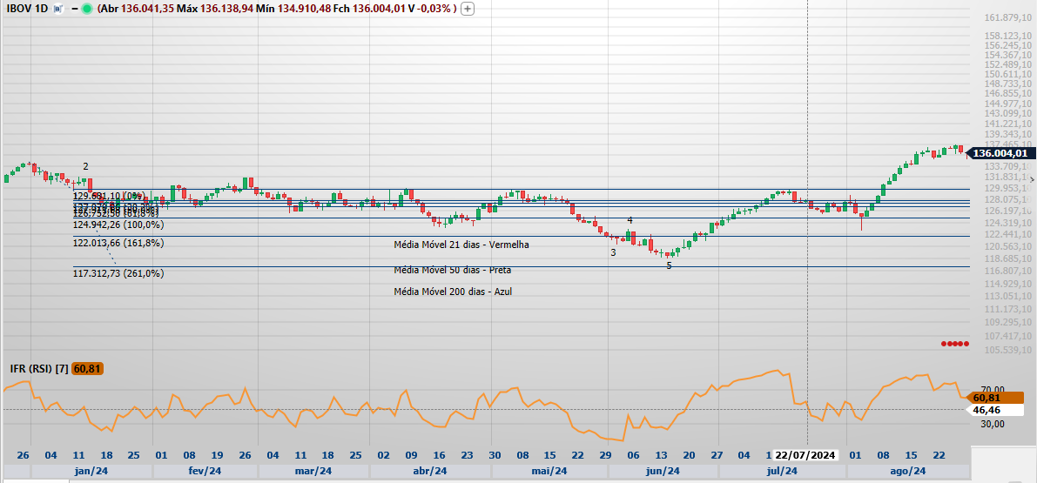
ONDAS DE ELLIOT
Características Onda 5
Exemplo da Onda 5 (Ibovespa):

Slide 58
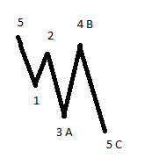
ONDAS DE ELLIOT
Características Ondas ABC
As ondas corretivas ABC reagirão inversamente ao movimentos das ondas 12345 no máximo até o limite do início da onda que originou o ciclo 12345 em questão. Contudo o cenário ABC é improvável sendo mais provável as ondas 12345 que nem no ciclo de alta.
Para caracterizar a onda C do ciclo de baixa é necessário que esta onda não ultrapasse o fundo da onda 1 do ciclo de alta que antecedeu o de baixa.
Para que haja a formação do ABC a onda C do ciclo de baixa precisa o vértice da onda A que seria a última do ciclo 12345 e a onda B precisa se encaixar entre a onda 2 do ciclo de baixa e a onda 5 do ciclo de alta anterior.

Slide 59
CONCLUSÃO ONDAS DE ELLIOT
Segundo as ondas de elliot para realizar uma operação de compra ou venda é necessário:
- Preço atingir a região de fibonacci
- Divergência em algum dos três indicadores, IFR 7 dias, PriceOscillator 5 e 17 ou MACD 12 e 26
Formação de um zigue zague no sentido oposto
É aconselhável também a entrada da operação no início da onda 3, tanto no ciclo de alta (compra) quanto de baixa (venda) e executar sua saída no final da onda 5, ou usar como stop loss caso haja o rompimento do vértice da onda 1 (ciclo de alta) ou do fundo da onda 1 (ciclo de baixa).
Só arrisque uma entrada (de compra ou venda) em um ativo se o índice Ibovespa estiver fortes indícios de início da onda 3.
Procurar arriscar entradas somente se o provável futuro da ação estiver de acordo com o Ibovespa
Evitar compras quando o Ibovespa estiver terminando o ciclo de alta, assim como evitar vendas se o Ibovespa estiver terminando o ciclo de baixa.

